Slide 1
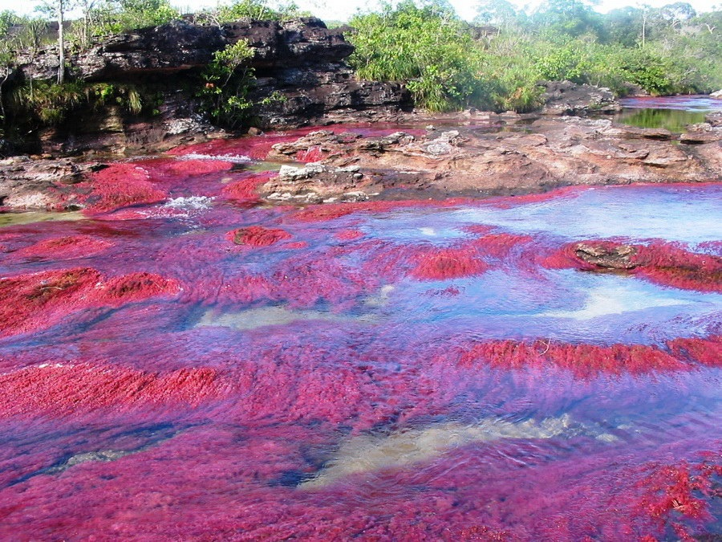
Caño Cristales
La rivière de cristal au cinq couleurs
Présenté par
Ggo
Automatique et musical

Slide 2
En Colombie.
Dans la Serrania de la Macarena,

Slide 3
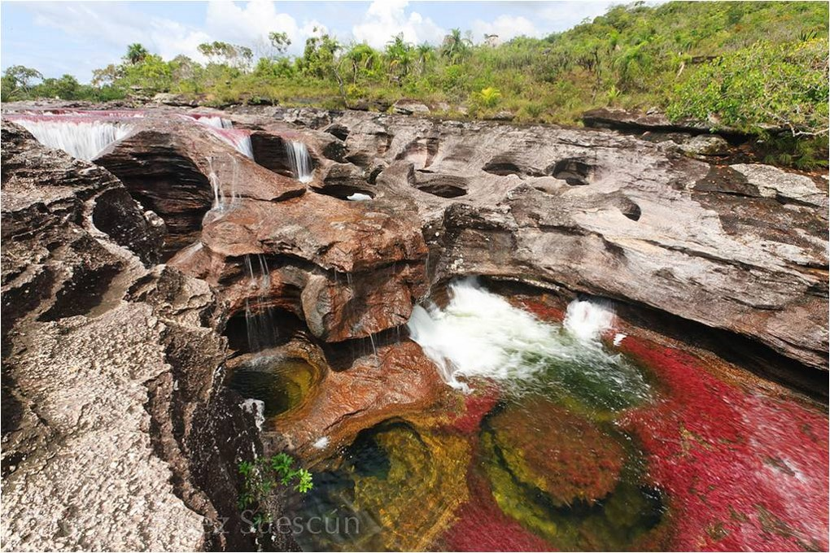

Slide 4
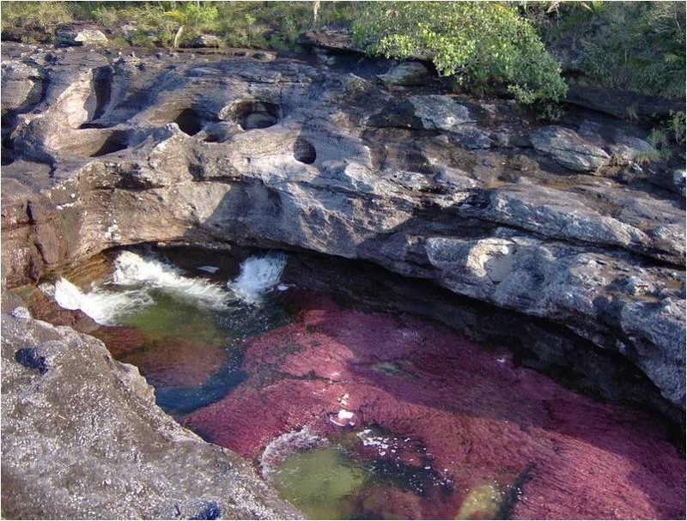

Slide 5
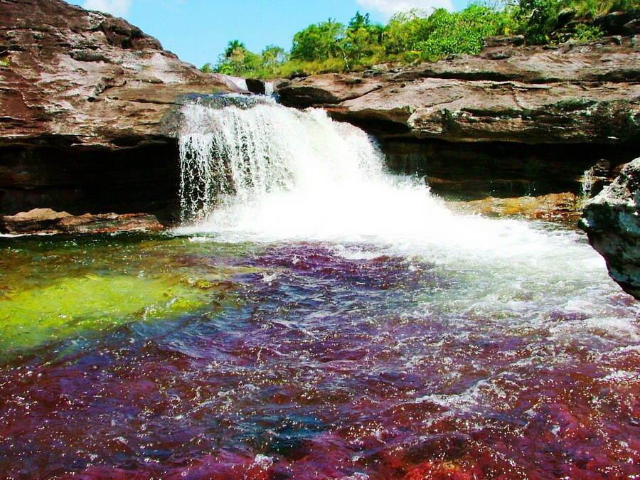
Cette rivière commence
Au sud de la chaîne de montagne Macarena,

Slide 6
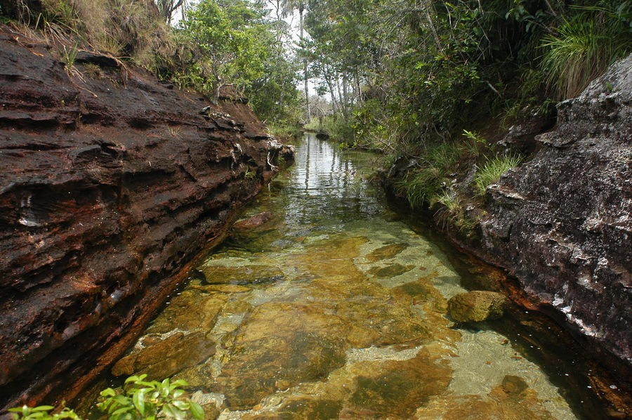

Slide 7
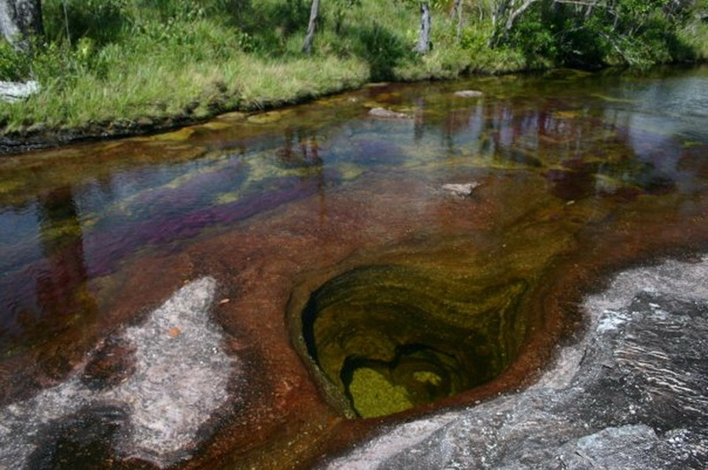

Slide 8
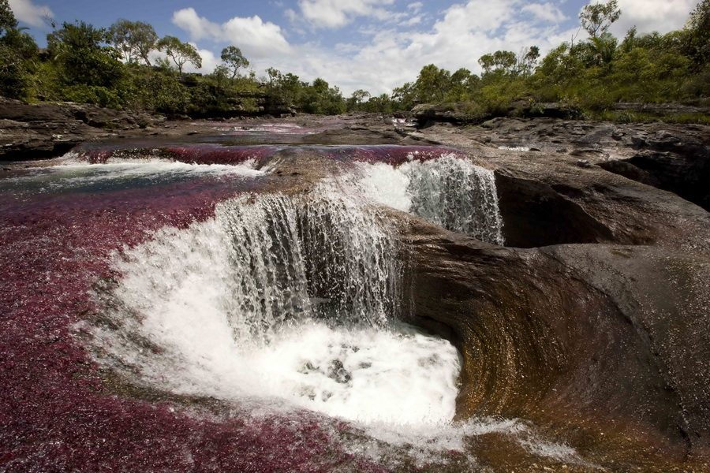
Et coule vers l’est jusqu’à son confluant,
La rivière Guayabero.

Slide 9
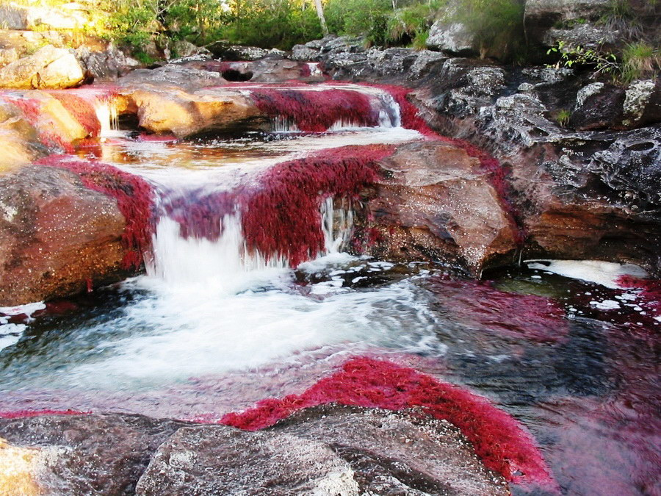

Slide 10
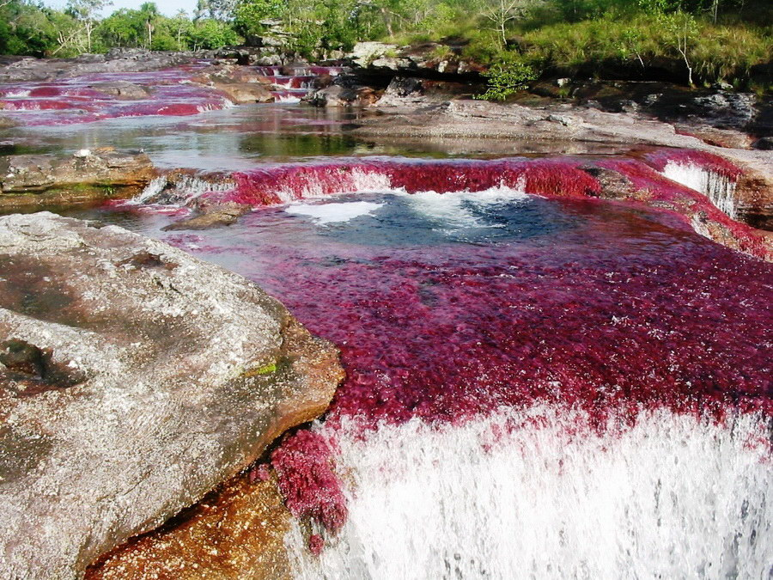

Slide 11
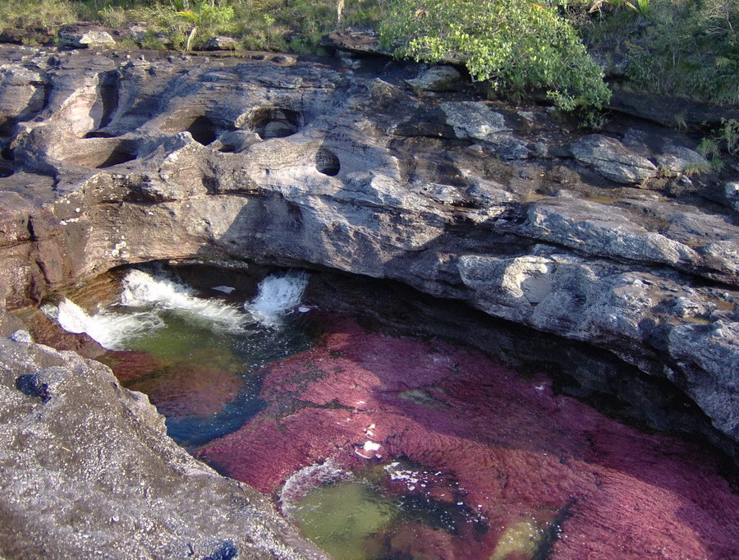
On peut y voir cinq couleurs :
Jaune, bleu, vert, noir et rouge.

Slide 12
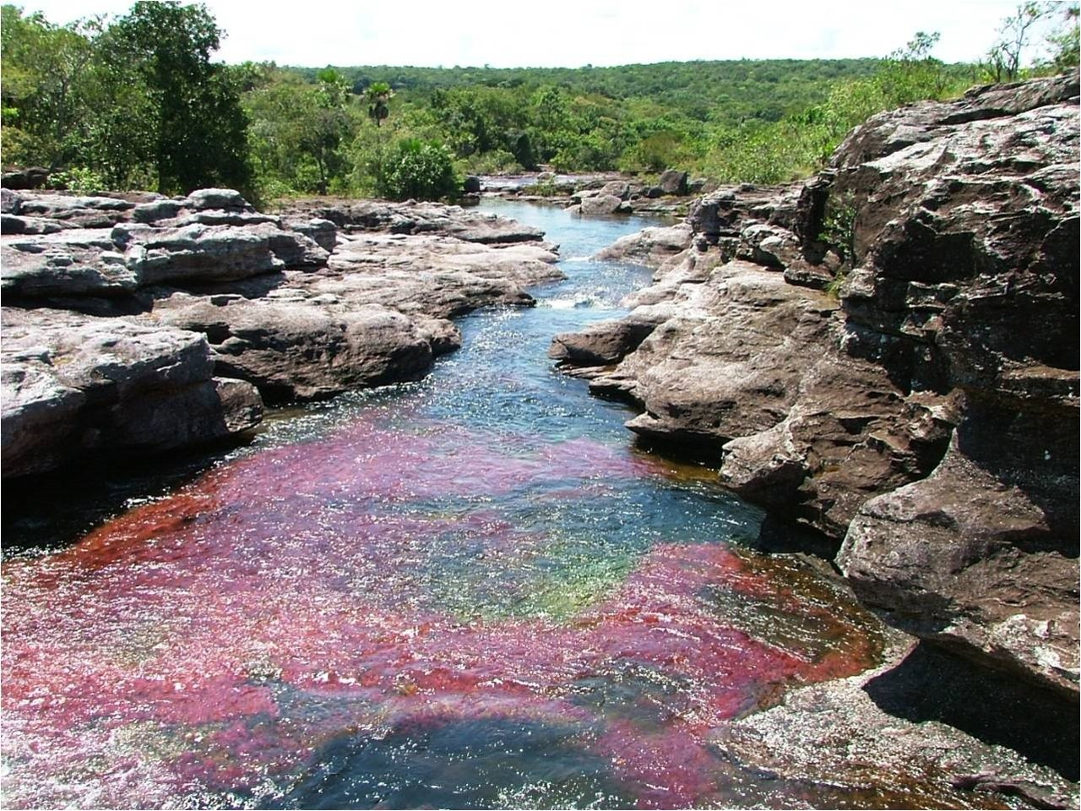

Slide 13
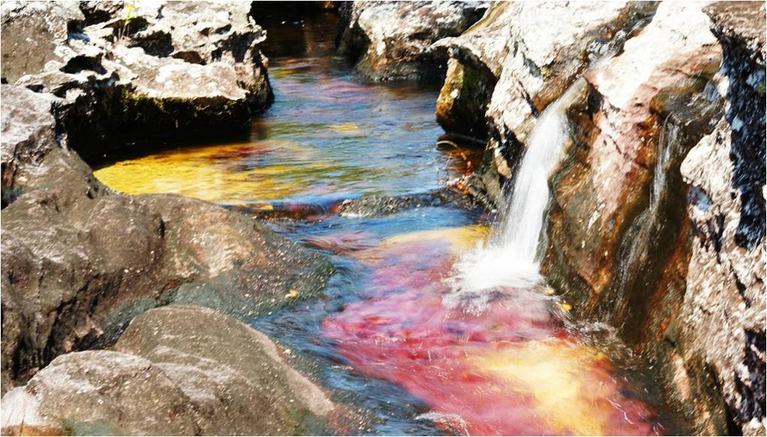

Slide 14
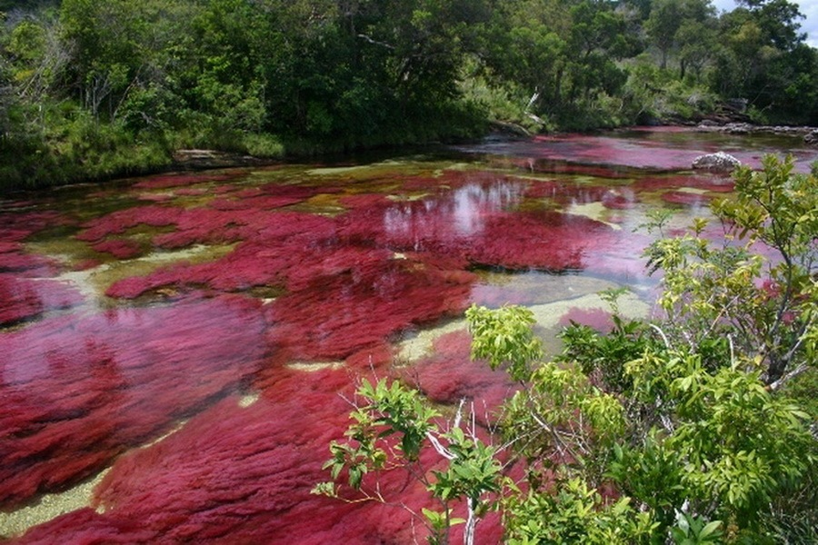
Produit des déchets de nombreuses algues.
Les couleurs changent en fonction de la saison.

Slide 15
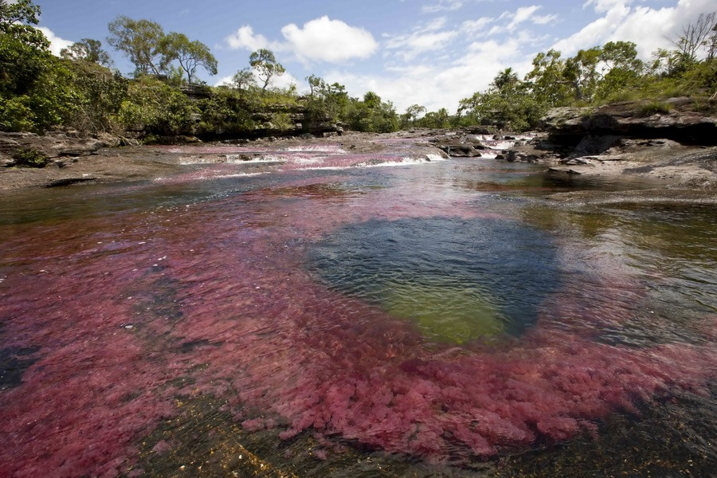

Slide 16
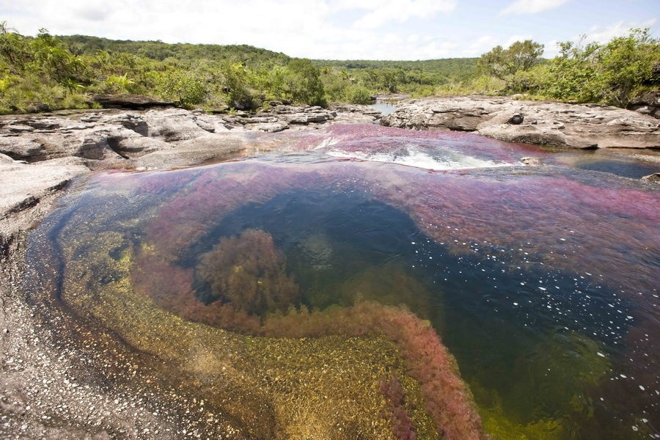

Slide 17
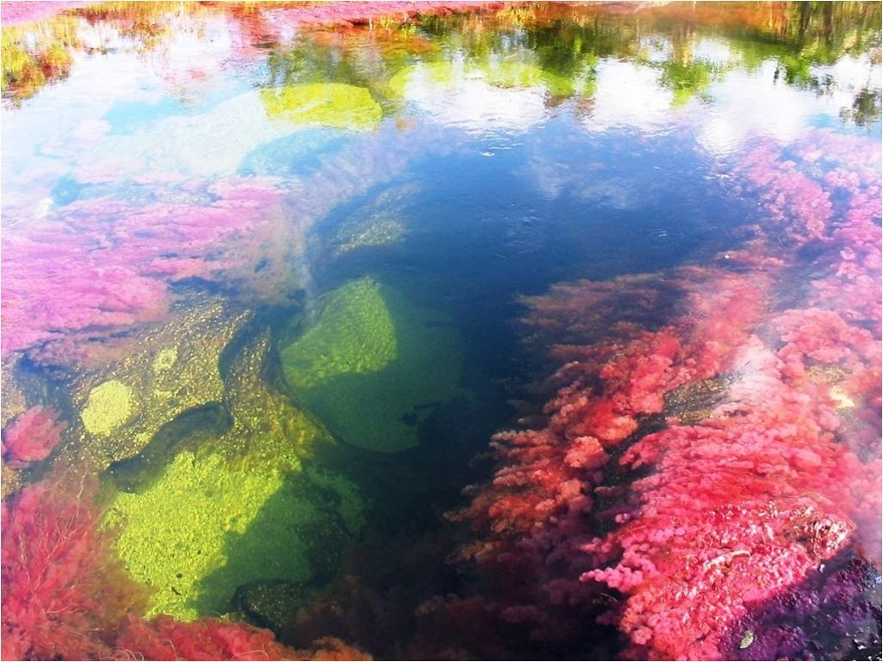

Slide 18
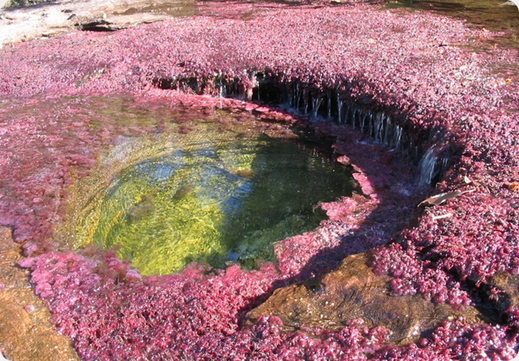

Slide 19
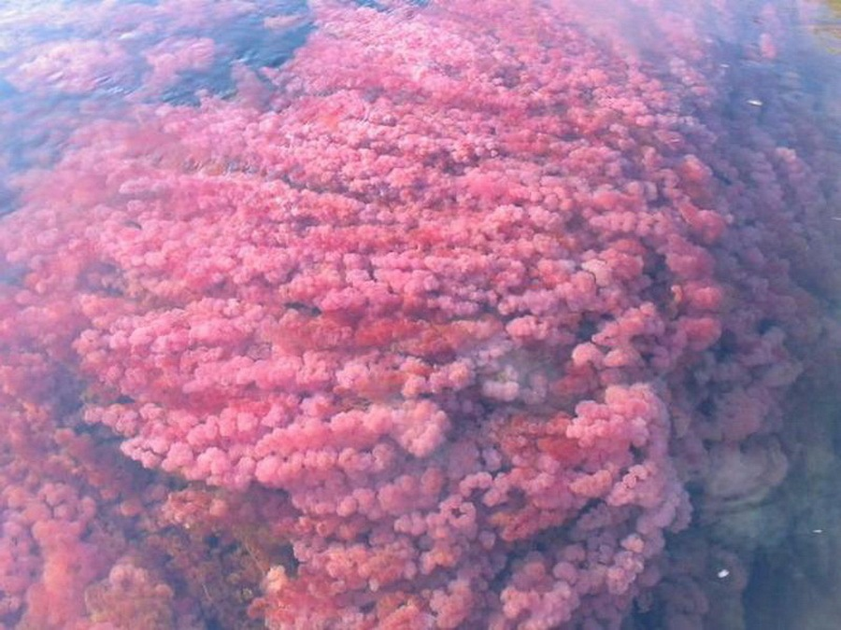
Elle est connue comme
La plus belle rivière dans le monde

Slide 20
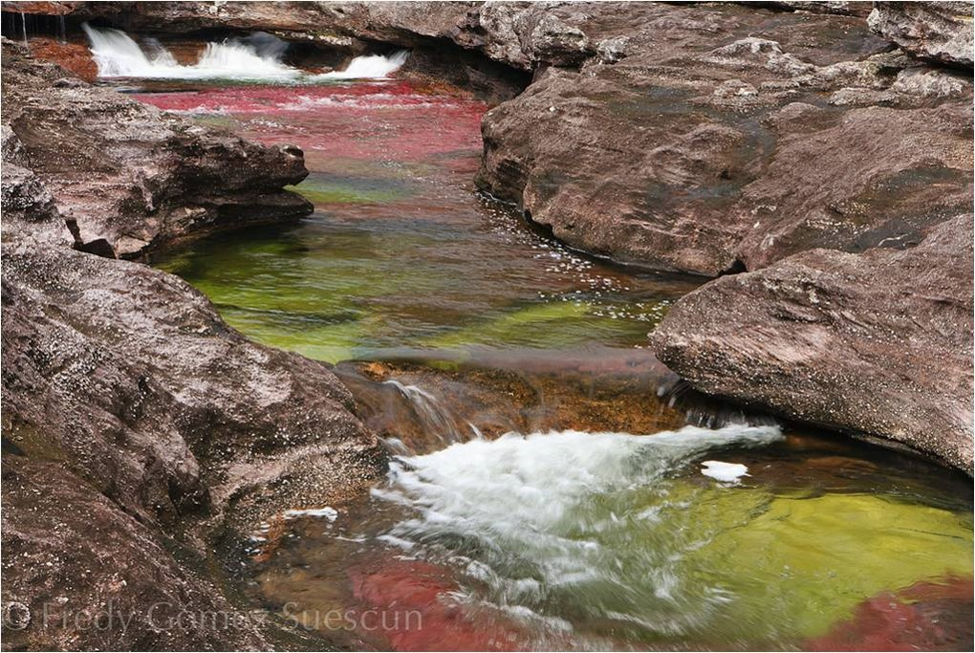

Slide 21
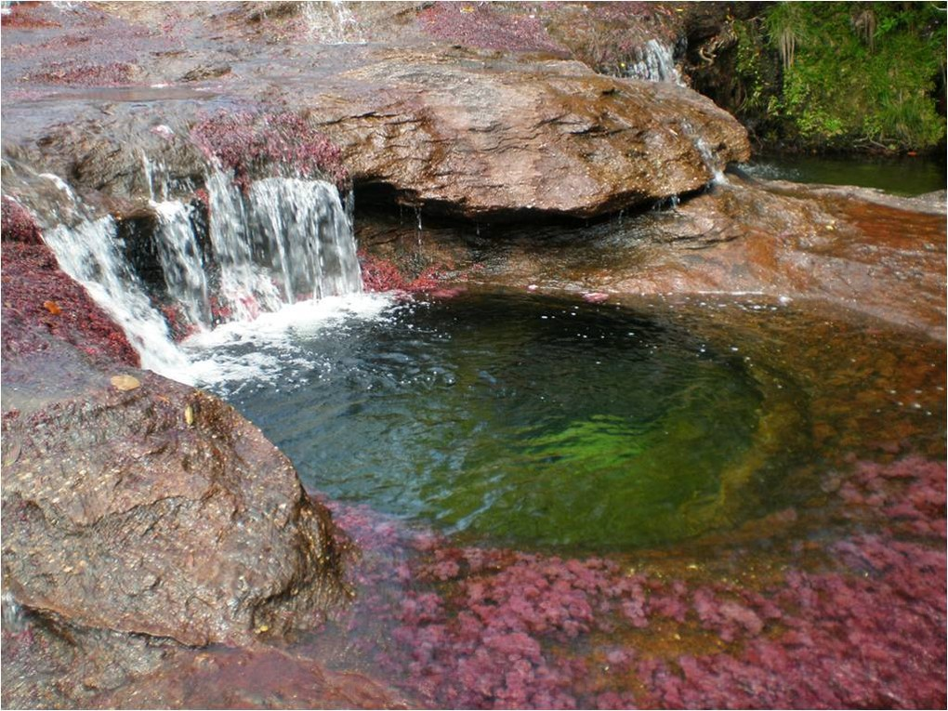

Slide 22
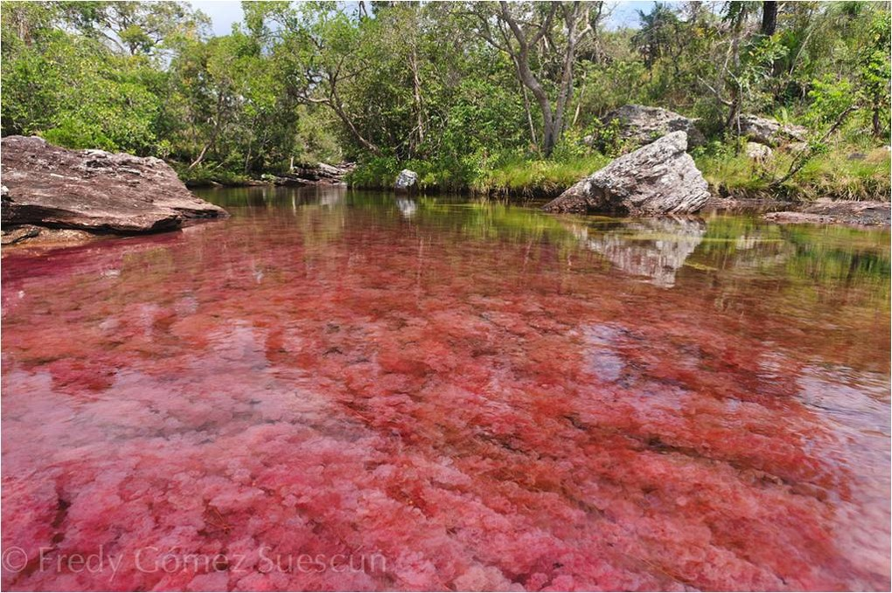
L’eau est tellement propre
Que le fond est clairement visible,

Slide 23
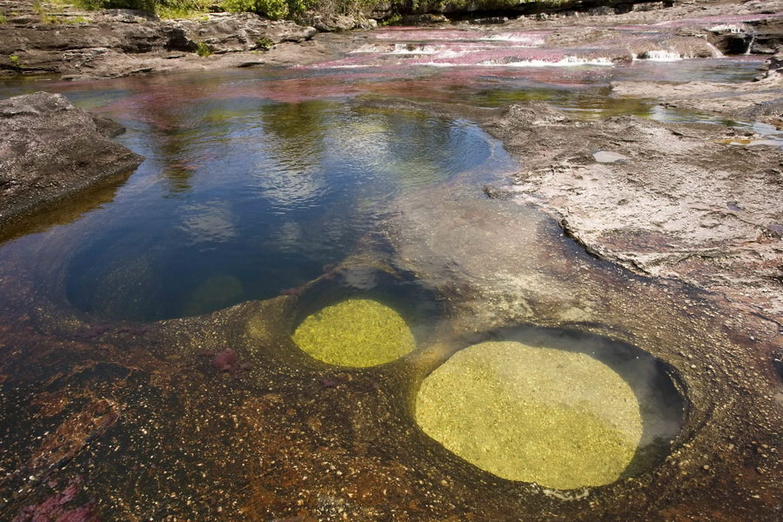

Slide 24
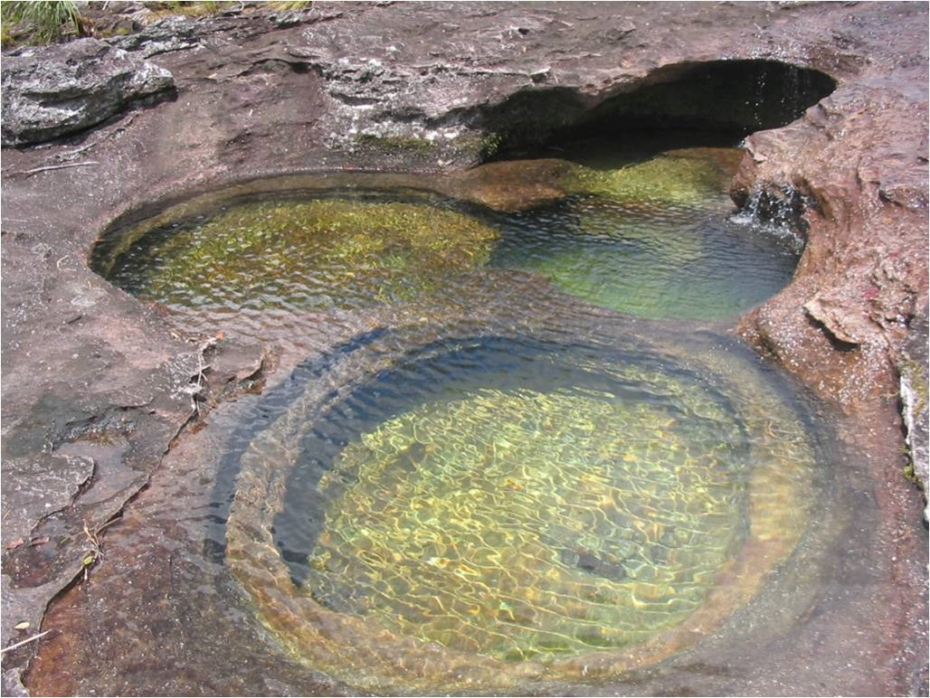

Slide 25
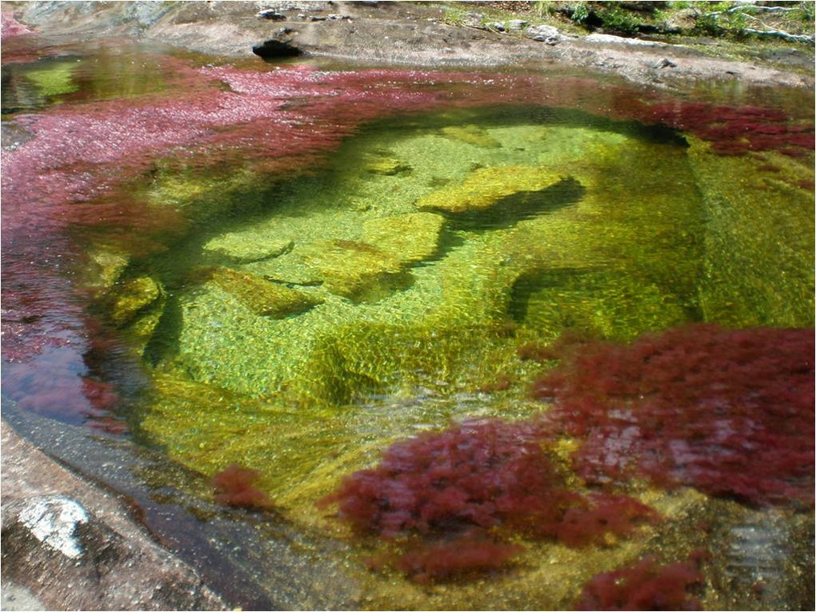

Slide 26
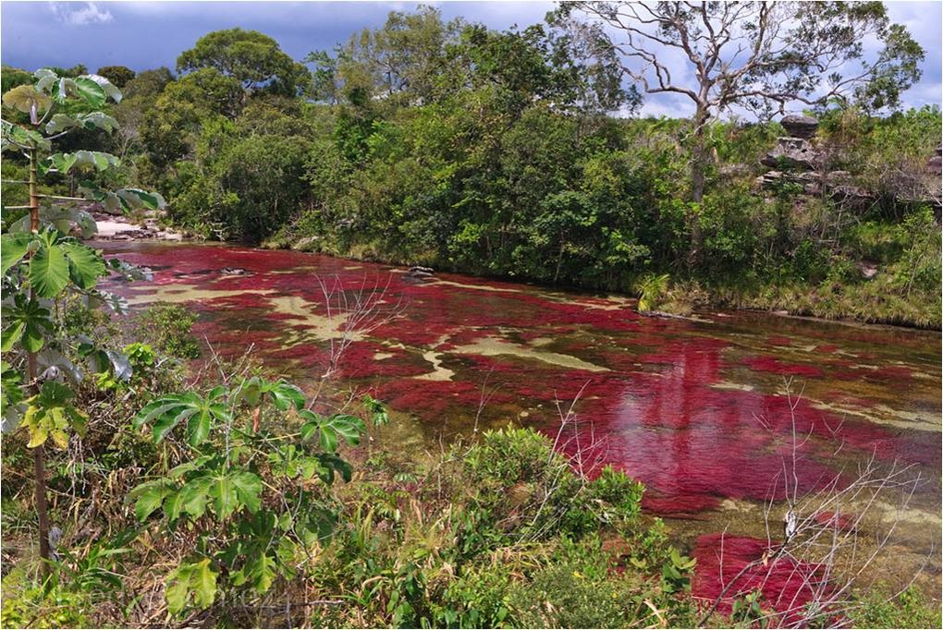
L’eau et le fond rocheux ne contiennent pas de boue,

Slide 27
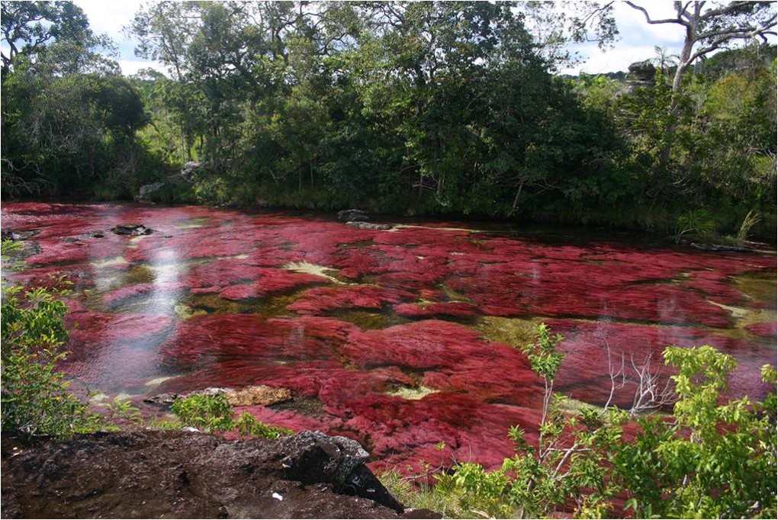

Slide 28
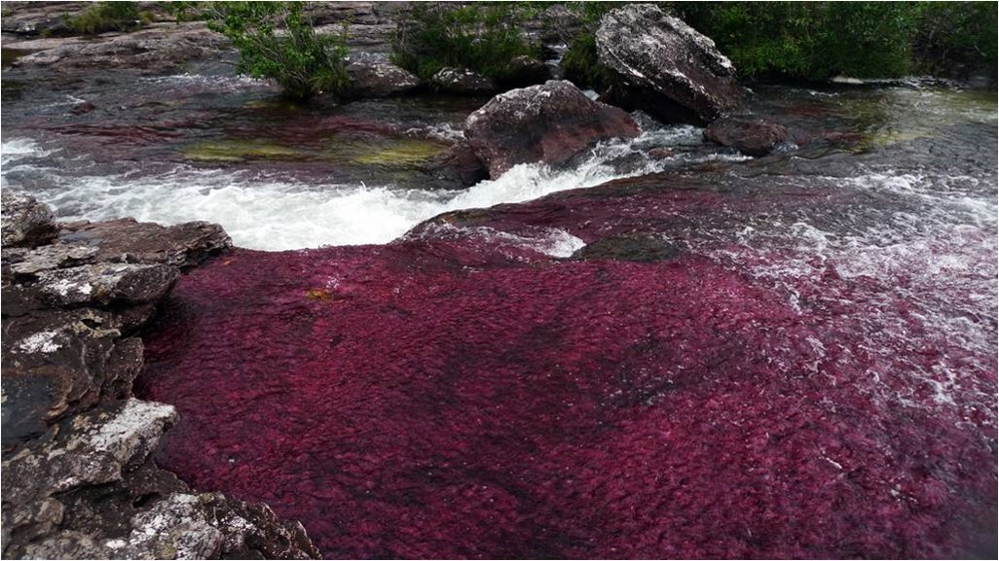

Slide 29
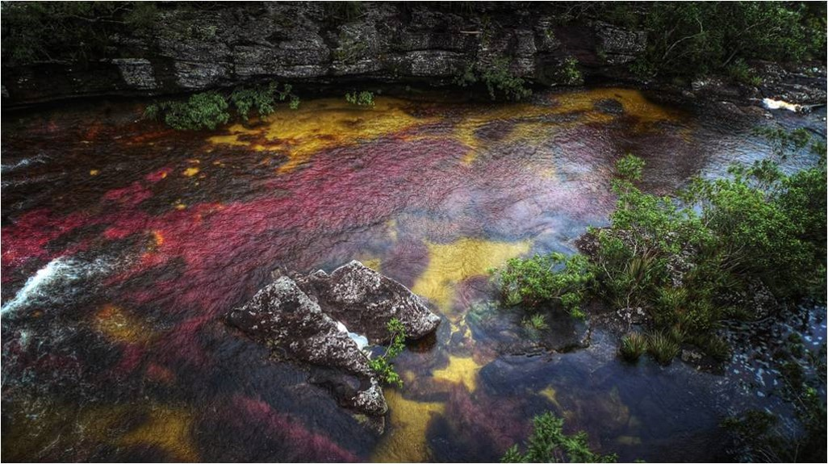

Slide 30
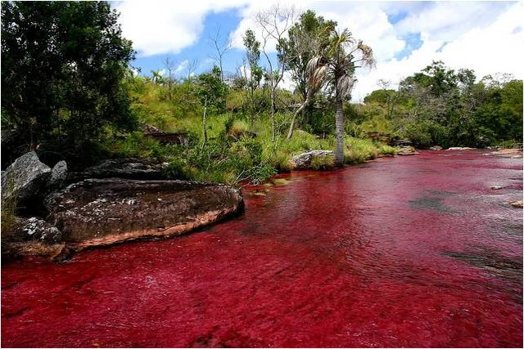
Le soleil assèche les algues, appelé Macarenia Clavijera,
Et la rivière devient rouge.

Slide 31
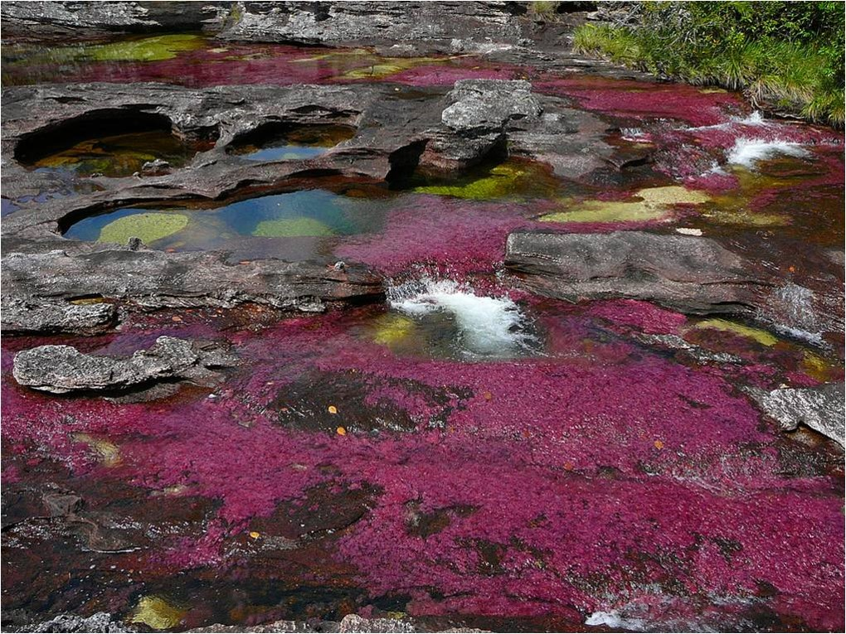

Slide 32
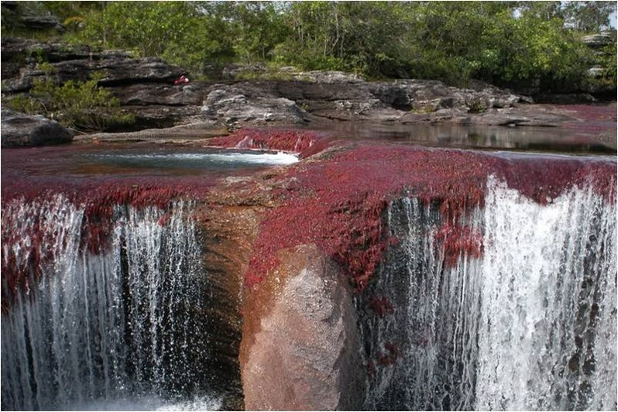

Slide 33
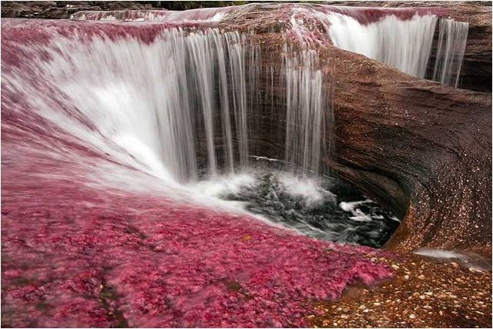

Slide 34
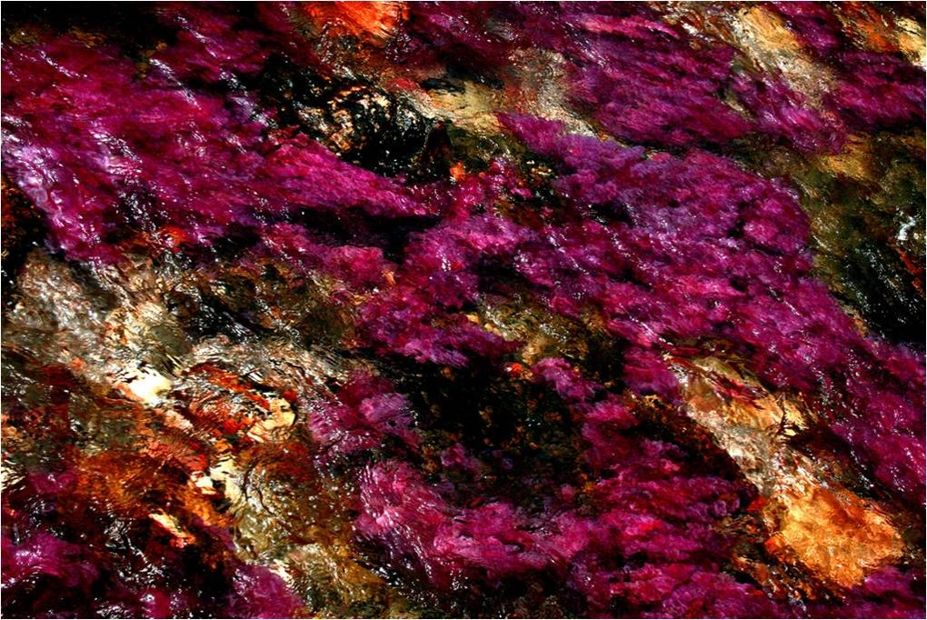

Slide 35
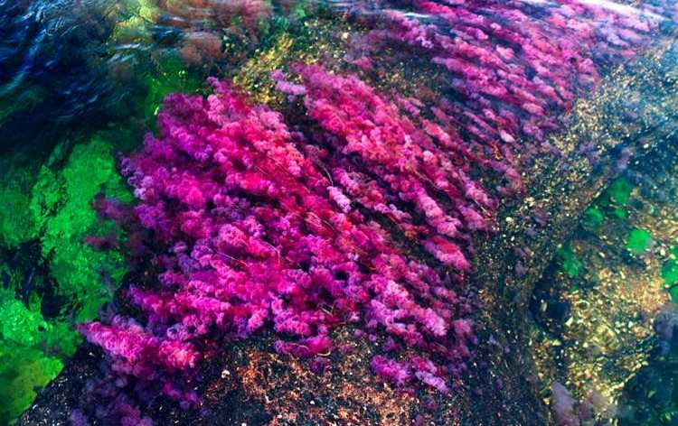

Slide 36
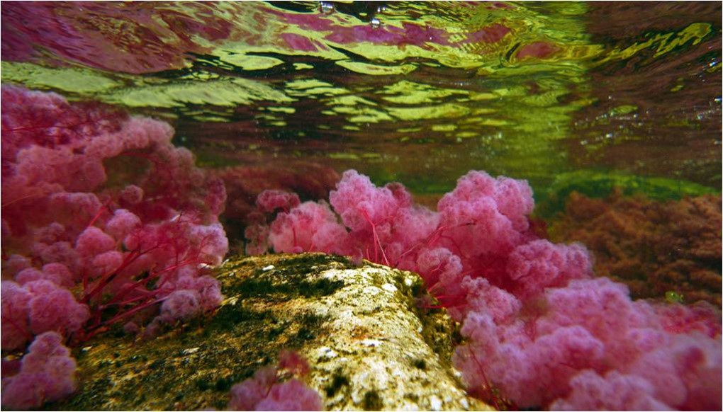

Slide 37
Un mot seul
Vaut un long poème
Quand c'est le cœur qui l'a dicté.
Les Diaporamas
Dans
L’Espace de Ggo

Slide 38





Je fais partie des 200 créateurs de PPSMANIA, tous bénévoles.
Diaporamas PPS en ligne gratuits sur PPSMANIA.
http://ppsmania.fr
http://ppsmania.fr

